Slide 1
Военное прошлое моей малой родины.
Освобождению
станицы Гундоровской
от немецко-фашистских захватчиков посвящается.

Slide 2
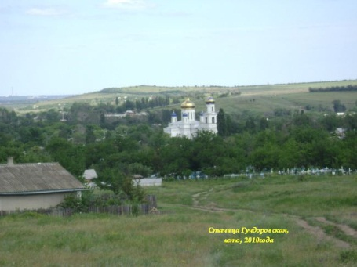
Она раскинулась широко
Среди полей и тихих рек,
И купол церкви издалёка
Мы видим здесь из века в век.

Slide 3
Историческая справка.
В довоенной станице Гундоровской Каменского района Ростовской области проживало около семи тысяч человек. В самой станице было два колхоза: имени Димитрова и Калинина. Уже начали работать и давать уголь стране шахты Каменско-Гундоровского угольного района. Вокруг них лепились поселки, застроенные бараками, домами частных застройщиков. Гундоровцы гордились тем, что станица одна из первых в Каменском районе была электрифицирована и радиофицирована.

Slide 4
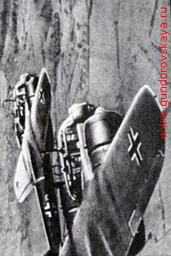
Из динамиков, развешанных
у сельсовета, можно было услышать популярную
в то время песню Лебедева-Кумача:
Если завтра война – всколыхнётся страна
От Кронштадта до Владивостока –
Всколыхнётся страна, велика и сильна,
И врага разобьём мы жестоко.

Slide 5
Именно из сообщений по радио узнали гундоровцы о начавшейся войне. Сразу же в колхозах и на шахтах прошли митинги, стали записываться на фронт добровольцы. И, конечно, в те первые дни никто не представлял, какой будет долгой и жестокой война. Около 400 человек мужчин ушли на фронт. Женщины заменили их в тылу, садились за руль трактора и комбайна и даже пошли в забой.
Учащийся школы Василий Бесчетнов писал в своём сочинении: «Прекрасную будущность хотят отнять у нас бандиты – гитлеровские злодеи. Они хотят истребить нас, сделать своими рабами. Никогда не бывать этому! По окончании школы я буду просить направить меня в военное училище».

Slide 6
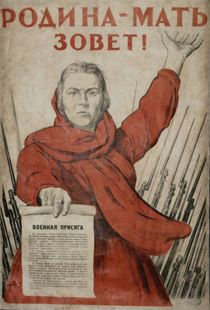
Виктор Неживов, выпускник 1942 года писал: «Сейчас , когда наши чудо-богатыри, красные воины беспощадно истребляют врага, я твёрдо решил, окончив школу, поступить в бронетанкое училище. Я приложу все силы и знания, чтобы на отлично овладеть воинской специальностью и оправдать великое звание патриота своей Родины».

Slide 7
Первый налёт на станицу Гундоровскую произошёл
12 июля 1941 года.
Через три дня были взорваны и затоплены шахты.
Потянулись на восток обозы с беженцами. Было вывезено имущество двух колхозов. 19 июля 1941 года на гундоровских буграх показались передовые части немцев. В самой Гундоровке квартировала немецкая пехота, а в Шевырёвке расположилась артиллерия.

Slide 8
Оккупация станицы продолжалась относительно недолго - около семи месяцев. Но и этого времени хватило, чтобы нанести урон проживающему в ней населению, полностью разрушить и уничтожить всю местную промышленность и сельское хозяйство.
Во время оккупации полицаями был выдан немцам оперуполномоченный НКВД Иван Иосифович Рытиков. Он был зверски замучен. Вместе с ним убили и его мать Гликерию Родионовну.
Жертвами озверевших оккупантов стали Гриша Акулов, Лёня Воробьёвский, отец Гриши Акулова Яков Платонович и коммунист Голиков. В течение нескольских дней Гриша и Лёня ходили в разведку в придонецкие хутора и Каменск, передавали сведения частям Красной Армии о положении дел в Гундоровке.

Slide 9
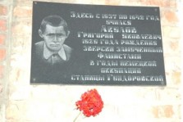
Наша школа
носит имя
Гриши Акулова.
Он был как все, конечно же, как все.
Мальчишкой шустро бегал по росе…

Slide 10
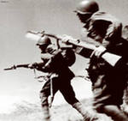
14 февраля 1943 года перед рассветом 619-й стрелковый полк 203 стрелковой дивизии поднялся в атаку неожиданно для врага и почти без потерь захватил станицу Гундоровскую. При внезапной атаке полк захватил около 300 пленных немцев и 20 власовцев, изменивших Родине.

Slide 11
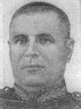
Командовал 203 стрелковой дивизией
Герой Советского Союза генерал-майор
Зданович Гавриил Станиславович.
В своих воспоминаниях о бое за станицу Гундоровскую он писал: «Наши солдаты встретили врага плотным ружейно-пулеметным огнем,
а затем поднялись в штыки и погнали их по всему полю…»

Slide 12
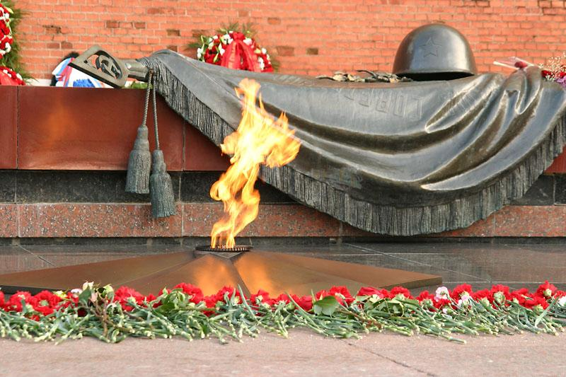
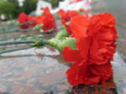
Это лишь малая часть о том, какой была война для станицы Гундоровской, для края, в котором мы с вами живём. Живём и помним свою историю. Потому что она наша.
Такое никогда не должно повториться.

